Slide 1

没有斑马线的马路

Slide 2


了解基本的交通安全知识，知道斑马线的用处。
知道在没有斑马线的情况下如何安全过马路，增强自我保护的能力。

Slide 3


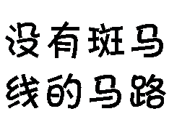
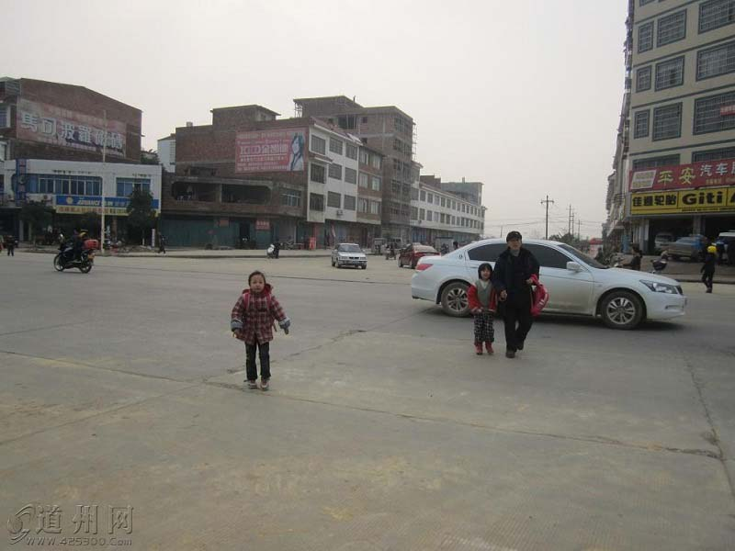
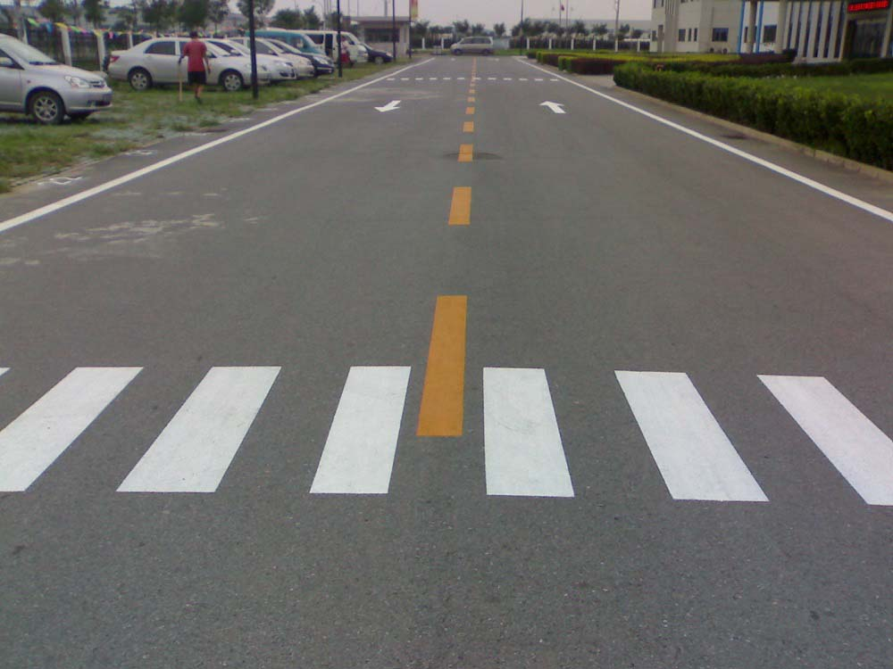
小朋友们，下面两幅图中的马路有什么区别呢？

Slide 4

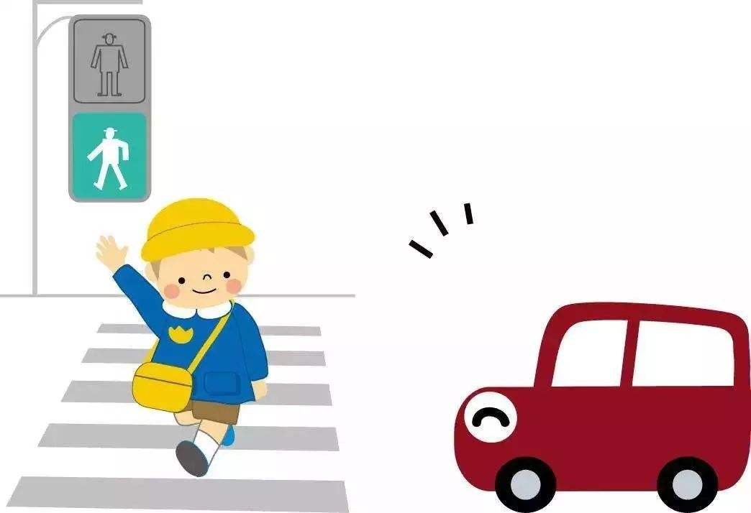

Slide 5

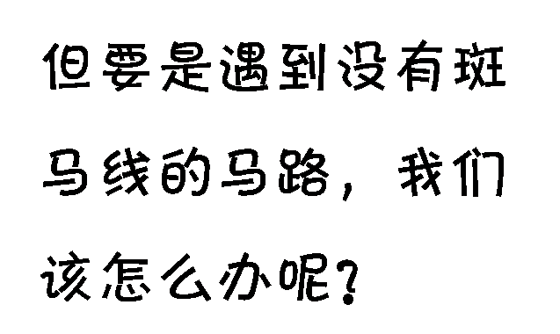


Slide 6


下面让我们来看一个小故事吧！

Slide 7

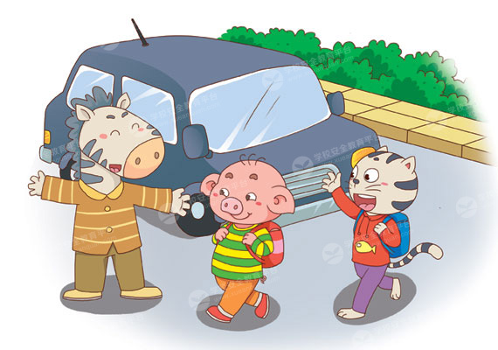
小动物们想过马路去上学，但是看到来来往往的车辆，不知要进还是退，都吓坏了，这时斑马叔叔过来领着它们安全地过了马路。

Slide 8

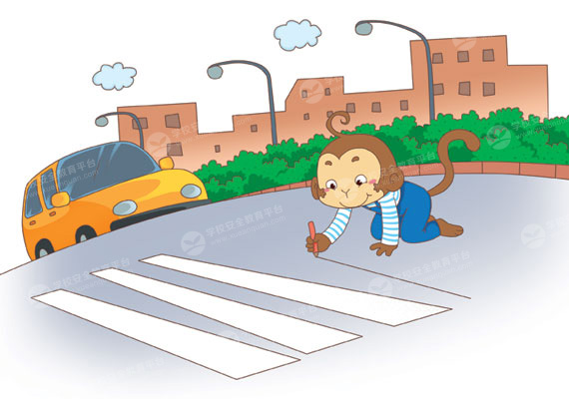
皮皮猴看到后，想了一个办法，它在小动物们走过的路上画了一条条白色的斑马线，这样它们每天都可以安全地过马路了。

Slide 9

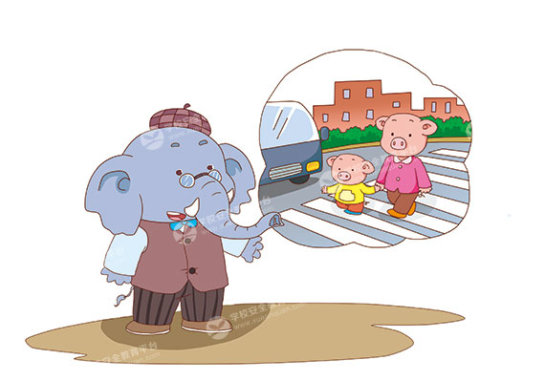
大象老师告诉我们，因为我们还小，过马路的时候要牵住爸爸妈妈的手不能松开，过马路前要左右地看看有没有来往车辆。

Slide 10

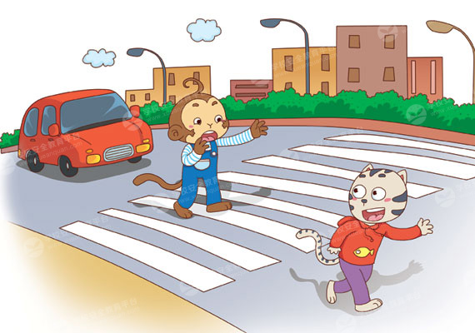
如果没有行驶过来的车辆，那就通过斑马线小心翼翼地过马路，不可以在马路中间逗留、玩耍、嬉戏，因为那样很危险！

Slide 11

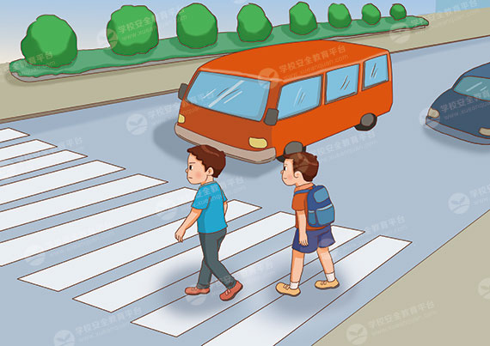
行人过马路时，有斑马线的应走斑马线。注意红灯停，绿灯行。

Slide 12
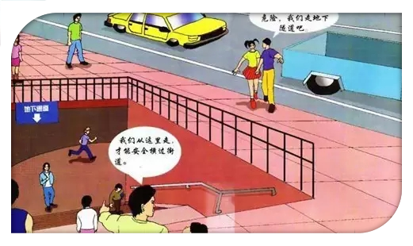
有天桥或地下通道等过街设施时，应走过街设施。

Slide 13
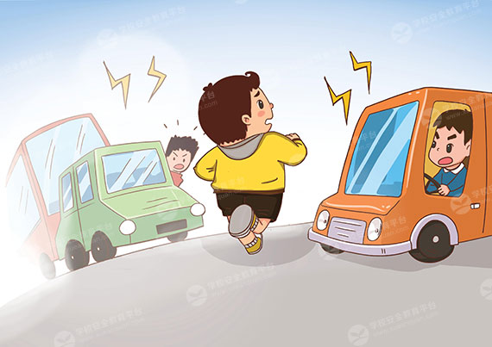
通过没有斑马线的路口时，首先观察过往车辆的行驶速度与你所站位置的距离，确认安全后快速通过。

Slide 14
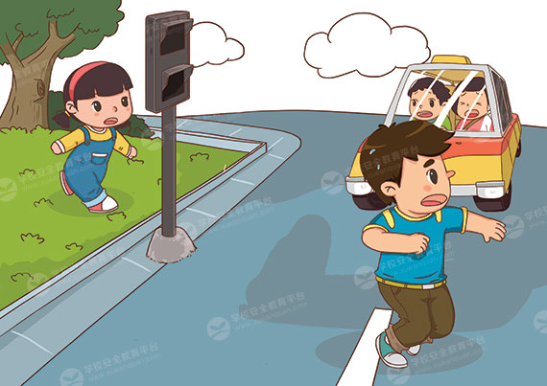
走到岔路口或小巷间穿行时，一定要先停下来，观察周围的车辆。注意避让转弯的车辆。

Slide 15
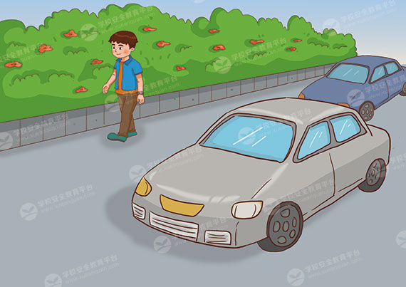
在狭窄的路上遇到汽车驶近时，一定要停下脚步并紧贴墙壁站立，等汽车经过后再走路。

Slide 16

根据今天所学的知识，我们一起来判断下面小朋友的做法对不对：

Slide 17

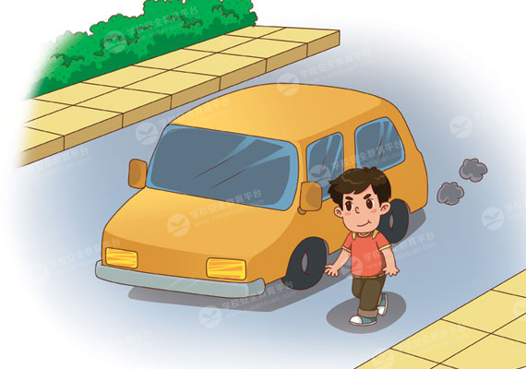
×

Slide 18
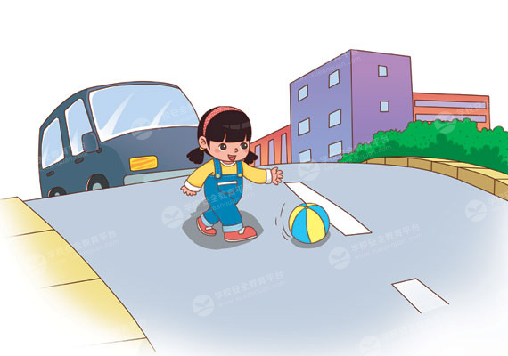

×

Slide 19
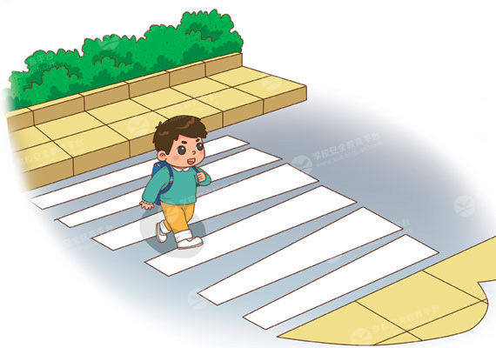

√

Slide 20
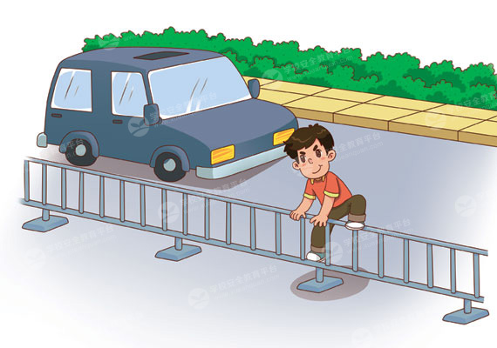

×

Slide 21

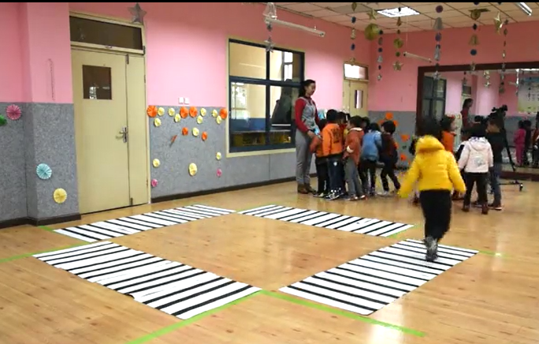
我是小小设计师
你准备怎么设计“没有斑马线的马路”，以方便行人安全通行呢？
活动准备：
在教室内空置场地上画出一个马路的十字路口；老师准备四张喷绘打印好的斑马线、彩色打印的红绿灯；将班级小朋友分成四组。
活动过程：
请每组小朋友为“没有斑马线的马路”铺设斑马线；
引导小朋友思考能不能所有人一起过马路，温习不同交通指示灯（斑马线上的指示灯——红绿灯等）表达的不同指令；
小朋友自选路口，一边唱儿歌，一边跟随“红绿灯”的指示，尝试通过斑马线过马路。

Slide 22


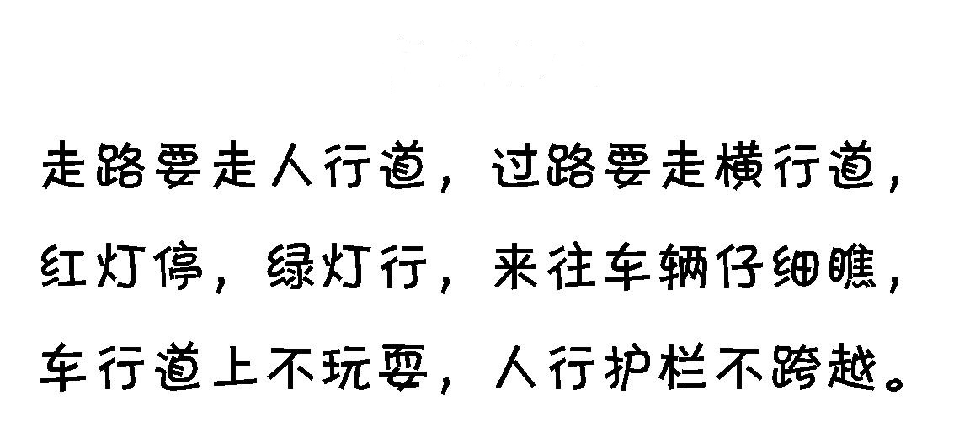

Slide 23
小朋友们，现在你知道怎么过马路了吗？

Slide 24

1.走到十字路口时，一定要先停下来观察周围的车辆，等确认安全后再通过。
A.对 B. 错
2.过马路要走人行横道，并遵守交通规则。
A.对 B. 错
3.小东过马路时，看见一辆汽车正驶来，于是就加快脚步跑了过去。
A.对 B. 错
4.放学后，小强和同学们在马路中间嬉戏打闹。
A.对 B. 错
5.小刚直接越过护栏去马路对面的超市买东西。
A.对 B. 错
参考答案：
1.A 2.A 3.B 4.B 5.B

Slide 25


